Slide 1


CURSO FORMACION EN spring java
CURSO 2024

Slide 2

DemoRest
SPRING FRAMEWORK
POSTMAN
POSTMAN
¿Qué es Postman?
Es una plataforma que permite a los desarrolladores de APIs
Crear
Probar
Documentar
Compartir
Características claves de Postman:
Colecciones: Permite aglutinar conjuntos de solicitudes HTTP que se pueden organizar, ejecutar y compartir. Esto facilita la colaboración entre equipos de desarrollo.
Entorno: Permite gestionar variables de entorno para simplificar la gestión de diferentes entornos( desarrollo, preproducción, producción, test…).
Pruebas: Permite escribir y ejecutar scripts de prueba para validar respuestas de API, lo que facilita la automatización de pruebas.
Documentación: Facilita la generación automática de documentación para las APIs creadas, lo que ayuda a comprender y compartir la funcionalidad de la API.
Notes:
Si buscamos cualquier definición de inteligencia artificial veremos que la inteligencia es:
Es la capacidad o facultad de entender, razonar, saber, aprender y de resolver problemas.

Slide 3
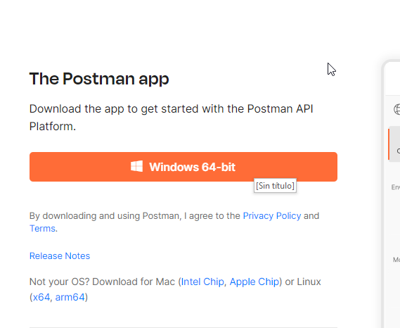
DemoRest
SPRING FRAMEWORK
POSTMAN
POSTMAN
¿Qué es Postman?
Ofrece una interfaz amigable y una versión gratuita con funcionalidades básicas que pueden ser utilizada para empezar a trabajar con APIs.
Herramienta gratuita y útil.
Para poder acceder:
https://www.postman.com/
Para poder descargarla:
https://www.postman.com/downloads/
Notes:
Si buscamos cualquier definición de inteligencia artificial veremos que la inteligencia es:
Es la capacidad o facultad de entender, razonar, saber, aprender y de resolver problemas.

Slide 4
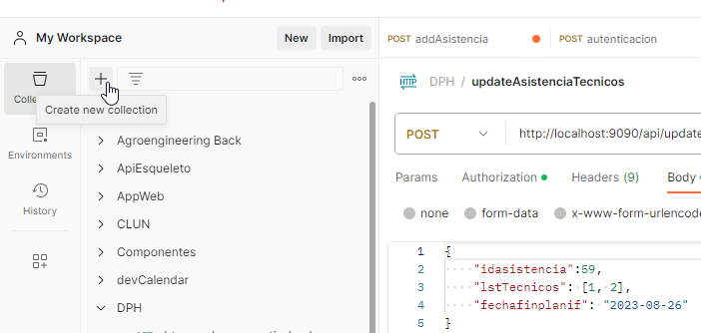
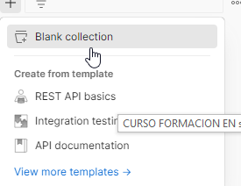
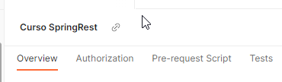
DemoRest
SPRING FRAMEWORK
POSTMAN
POSTMAN
Crear una colección:
Para ello dispondremos de varias plantillas. En nuestro caso
Para nuestras ejecuciones del curso.
Generaremos una plantilla en este caso de tipo Blank Collection.
La llamaremos Curso SpringRest
Notes:
Si buscamos cualquier definición de inteligencia artificial veremos que la inteligencia es:
Es la capacidad o facultad de entender, razonar, saber, aprender y de resolver problemas.

Slide 5

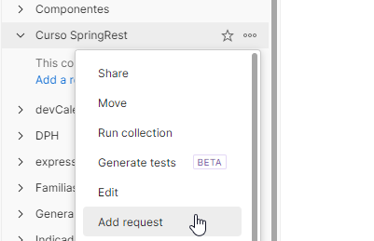
DemoRest
SPRING FRAMEWORK
POSTMAN
POSTMAN
Dentro de una colección, añadiremos el número de peticiones que necesitemos.
Cada petición se podrá nombrar como nosotros definíamos. Es recomendable darle un valor a esa descripción que nos permite saber que se está haciendo en ese método.
Notes:
Si buscamos cualquier definición de inteligencia artificial veremos que la inteligencia es:
Es la capacidad o facultad de entender, razonar, saber, aprender y de resolver problemas.

Slide 6
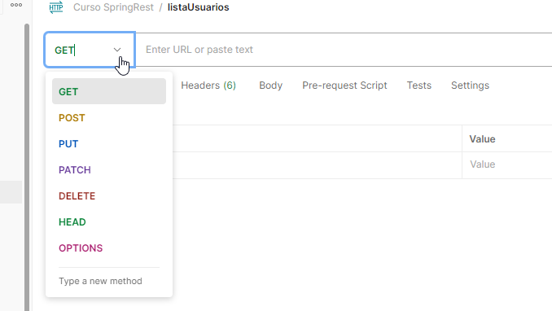
DemoRest
SPRING FRAMEWORK
POSTMAN
POSTMAN
Dentro de una colección, añadiremos el número de peticiones que necesitemos.
Cada petición se podrá nombrar como nosotros definíamos. Es recomendable darle un valor a esa descripción que nos permite saber que se está haciendo en ese método.
En la sección de la petición, indicamos el método http que vamos a hacer la petición:
Notes:
Si buscamos cualquier definición de inteligencia artificial veremos que la inteligencia es:
Es la capacidad o facultad de entender, razonar, saber, aprender y de resolver problemas.

Slide 7
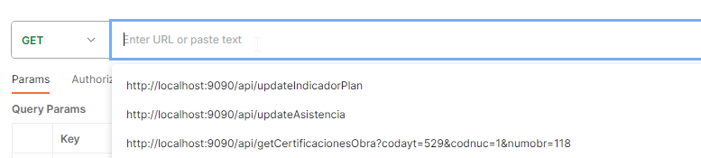
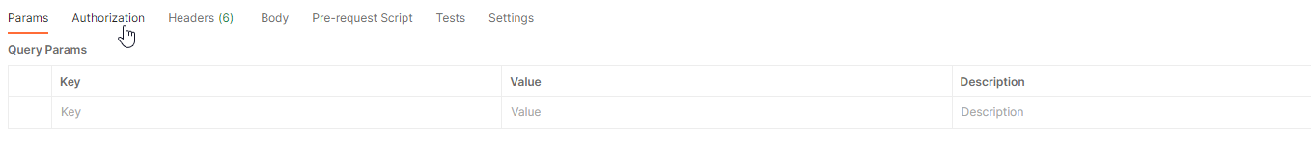
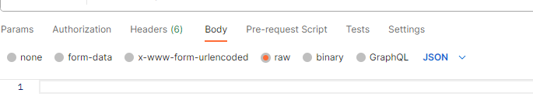
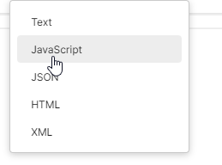
DemoRest
SPRING FRAMEWORK
POSTMAN
POSTMAN
Dentro de una colección, añadiremos el número de peticiones que necesitemos.
Datos a incorporar:
La URL→
Si necesitamos añadir datos:
Por parámetros:
Por Body→ En modo Raw→ Podremos seleccionar el tipo de texto que usaremos. Por defecto recomiendo trabajar con JSON.
Notes:
Si buscamos cualquier definición de inteligencia artificial veremos que la inteligencia es:
Es la capacidad o facultad de entender, razonar, saber, aprender y de resolver problemas.

Slide 8
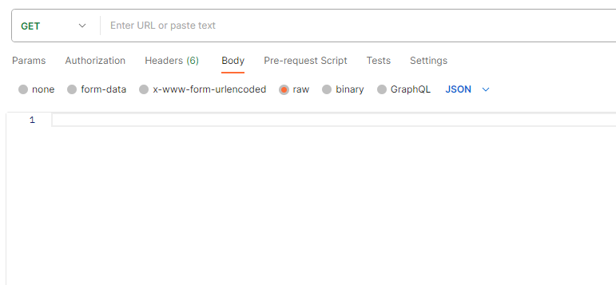
DemoRest
SPRING FRAMEWORK
POSTMAN
POSTMAN
Dentro de una colección, añadiremos el número de peticiones que necesitemos.
Datos a incorporar:
La URL
Si necesitamos añadir datos
Para añadir los datos tenemos que generar nuestra propia estructura:
Notes:
Si buscamos cualquier definición de inteligencia artificial veremos que la inteligencia es:
Es la capacidad o facultad de entender, razonar, saber, aprender y de resolver problemas.

Slide 9
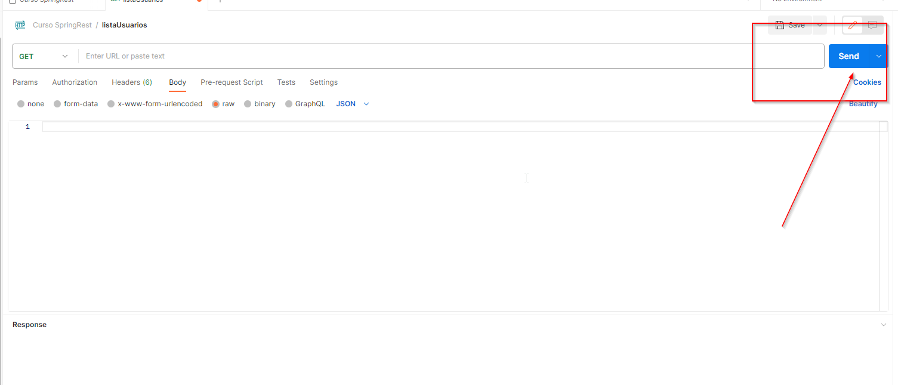
DemoRest
SPRING FRAMEWORK
POSTMAN
POSTMAN
Dentro de una colección, añadiremos el número de peticiones que necesitemos.
Datos a incorporar:
La URL
Si necesitamos añadir datos.
Ejecutar una sentencia o método→ Le damos al boton enviar.
Notes:
Si buscamos cualquier definición de inteligencia artificial veremos que la inteligencia es:
Es la capacidad o facultad de entender, razonar, saber, aprender y de resolver problemas.

Slide 10
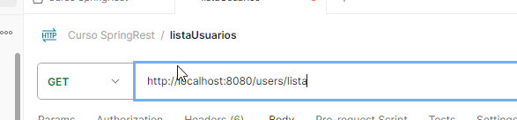
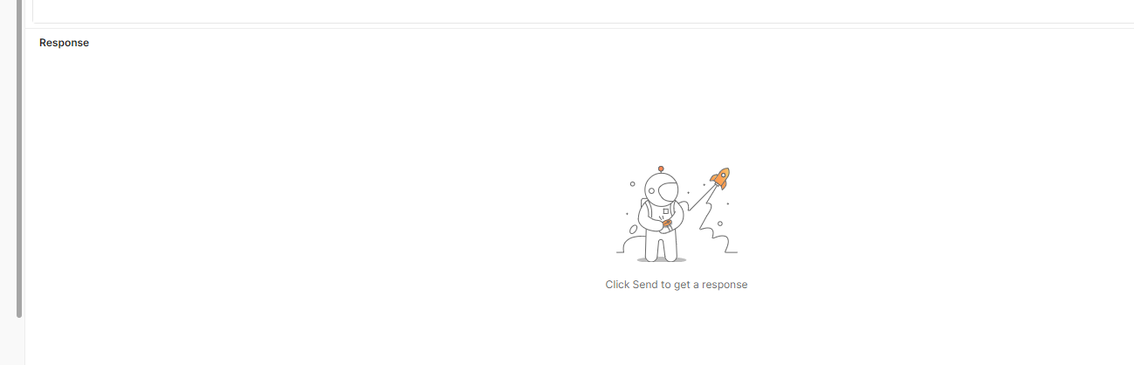
DemoRest
SPRING FRAMEWORK
POSTMAN
POSTMAN
Dentro de una colección, añadiremos el número de peticiones que necesitemos.
Realizamos la primera prueba de nuestro primer ENDPOINT
1- Ejecutamos nuestro Servidor en Spring.
2- Vamos a POSTMAN y generamos nuestra primera petición.
3- Es una petición de tipo GET.
4- Le damos al boton de enviar→ SEND.
Revisamos en la respuesta los datos recuperados.
Notes:
Si buscamos cualquier definición de inteligencia artificial veremos que la inteligencia es:
Es la capacidad o facultad de entender, razonar, saber, aprender y de resolver problemas.

Slide 11
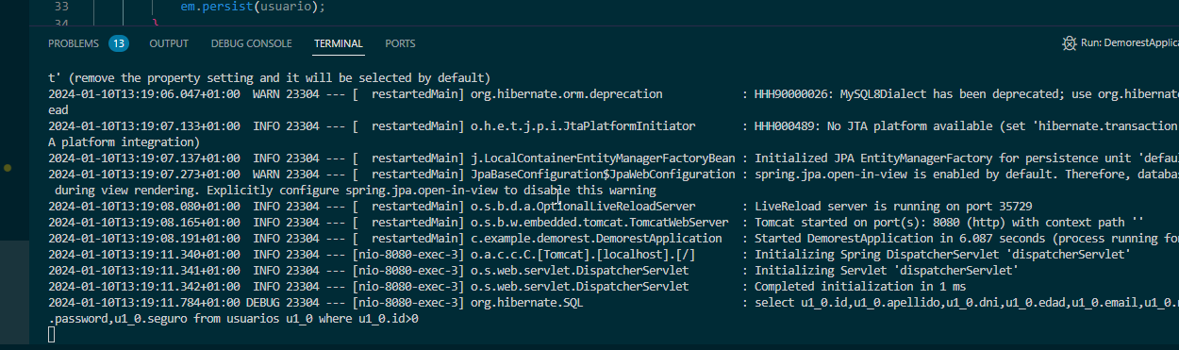
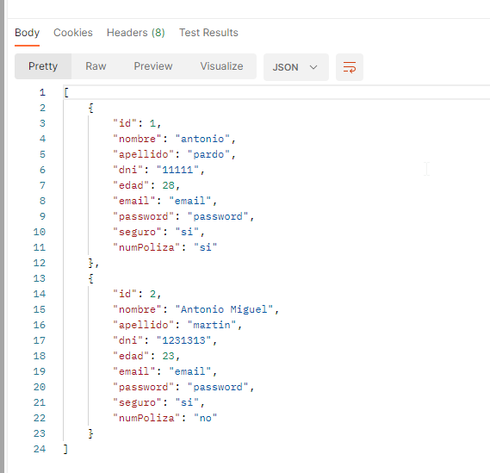
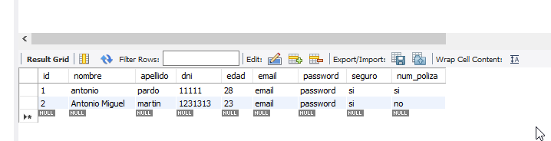
DemoRest
SPRING FRAMEWORK
POSTMAN
POSTMAN
Dentro de una colección, añadiremos el número de peticiones que necesitemos.
Realizamos la primera prueba de nuestro primer ENDPOINT
Comprobamos el resultado en este caso nos lo devuelve en formato JSON.
Notes:
Si buscamos cualquier definición de inteligencia artificial veremos que la inteligencia es:
Es la capacidad o facultad de entender, razonar, saber, aprender y de resolver problemas.

Slide 12
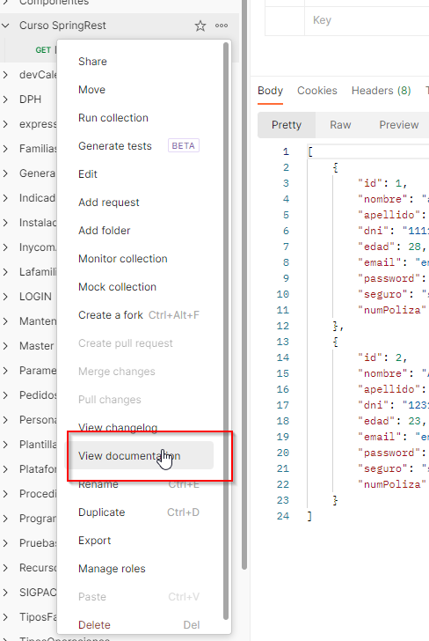
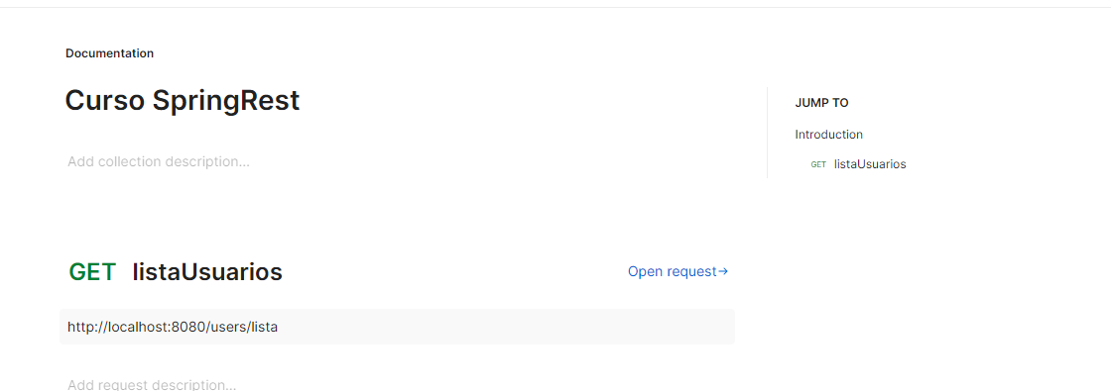
DemoRest
SPRING FRAMEWORK
POSTMAN
POSTMAN
Como generar documentación:
Postman nos permite generar documentación de nuestras colecciones,
al igual que nos permite exportar la información. Aquí tendríamos todos los endpoints. A los cuales podemos añadirles una
Descripción.
Notes:
Si buscamos cualquier definición de inteligencia artificial veremos que la inteligencia es:
Es la capacidad o facultad de entender, razonar, saber, aprender y de resolver problemas.

Slide 13
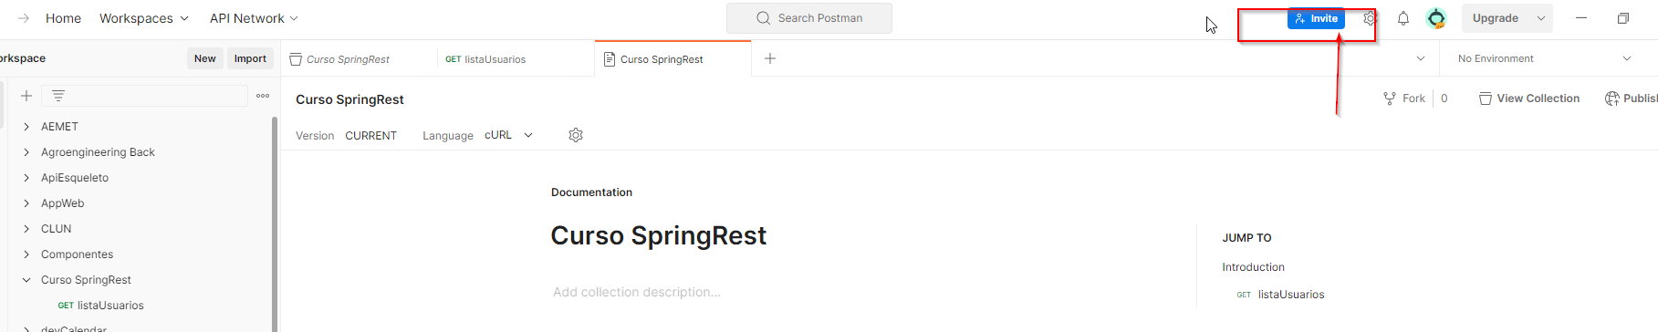
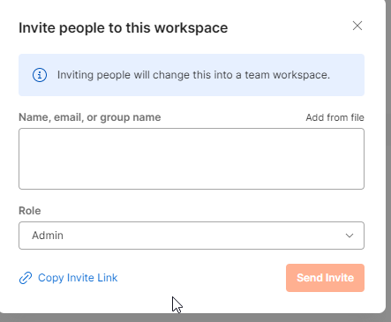
DemoRest
SPRING FRAMEWORK
POSTMAN
POSTMAN
Invitar a usuarios a colaborar.
Añadiendo el email, podremos asignar a personas y que puedan colaborar en el proyecto. Esto es muy cómodo para trabajo en equipo y para los desarrollos de aplicaciones.
Notes:
Si buscamos cualquier definición de inteligencia artificial veremos que la inteligencia es:
Es la capacidad o facultad de entender, razonar, saber, aprender y de resolver problemas.

Slide 14
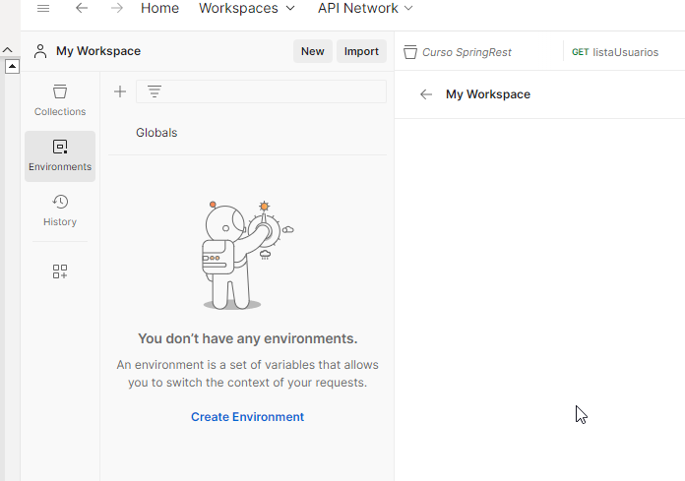
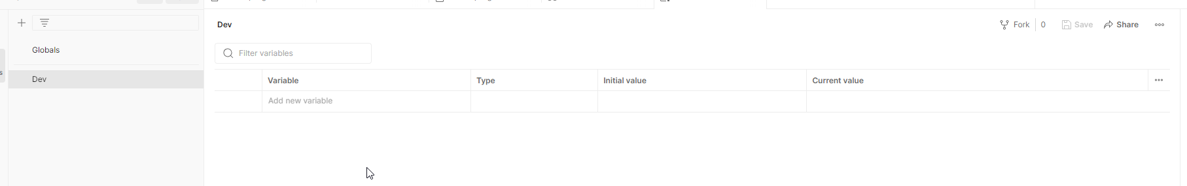
DemoRest
SPRING FRAMEWORK
POSTMAN
POSTMAN
Crear diferentes Entornos.
Si accedemos a la ventana de Environments. Podremos configurar los diferentes entornos para nuestra API.
Podremos definir los diferentes entornos.
Notes:
Si buscamos cualquier definición de inteligencia artificial veremos que la inteligencia es:
Es la capacidad o facultad de entender, razonar, saber, aprender y de resolver problemas.

